Slide 1

嵌入式系统及应用
Embedded System & Application
(1)

Slide 2
嵌入式系统概述

Slide 3
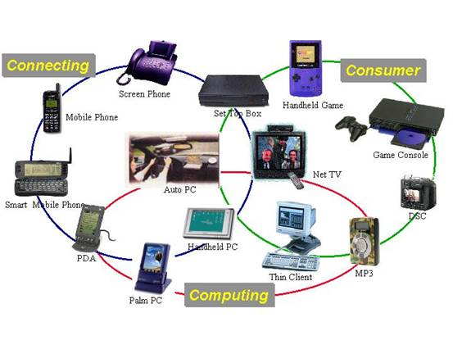
什么是嵌入式系统
小至电子体温计,大致飞机的自动导航系统

Slide 4
定义
以应用为中心，以计算机技术为基础，并且软硬件可裁剪，适用于应用系统对功能、可靠性、成本、体积、功耗有严格要求的专用计算机系统。

Slide 5
定义2
英国电机工程师学会的定义:
“嵌入式系统为控制、监视或辅助设备、机器或甚至工厂操作的装置”
  通常执行特定功能
  以微电脑和外围构成核心
  严格的时序和稳定性要求
  全自动操作循环

Slide 6
嵌入式系统的特点
面向特定应用
技术密集、资金密集、高度分散、不断创新的知识集成系统
硬件和软件都必须高效率地设计，量体裁衣、去除冗余
嵌入式系统本身不具备自举开发能力

Slide 7
嵌入式系统工业的特点和要求
嵌入式系统工业是不可垄断的高度分散的工业
  PC由WINTEL垄断
  嵌入式系统工业的基础是以应用为中心的“芯片”设计和面向应用的软件产品开发。

Slide 8
嵌入式系统分类
按表现形式及使用硬件种类：
  系统中使用含程序或算法的处理器的嵌入式系统为芯片级嵌入
  系统中使用某个核心模块的嵌入式系统为模块级嵌入
按软件实时性需求分
  非实时系统（如PDA）
  软实时系统（消费类产品）
  硬实时系统（工业实时控制系统）

Slide 9
嵌入式系统的应用范围
军事国防
网络通信
日常生活用品
公共场所
汽车

Slide 10
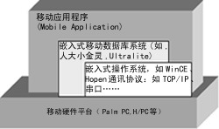
嵌入式系统应用
嵌入式移动数据库
在未来的军事、航空、
国土资源管理、
移动医疗等领域
嵌入式数据库系统
将占据一定的主导作用

Slide 11
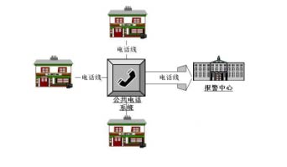
智能家居网络
家居布线系统
家庭电脑网络
音视频系统
智能照明系统
家庭通讯系统
空调暖通和水管理系统
家庭安防系统
家庭智能化集成系统
家庭自动化控制系统
E-Home

Slide 12
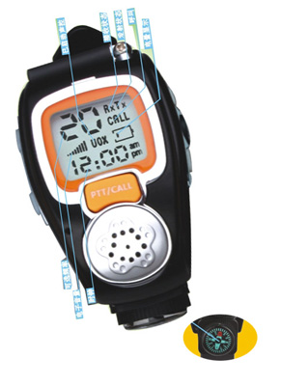
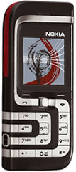
嵌入式语音芯片
声控玩具
仿真宠物
车载通信
手机

Slide 13



基于小范围无线通信协议的产品
电话系统
无线公文包
各类数字电子设备
802.11

Slide 14
典型的嵌入式系统组成
应用
文件系统/GUI/API
OS
Linux、u/COS、Wince…
驱动层
BSP/driver/HAL
软件
电源管理
硬件
处理器
Flash
SDRAM
SRAM
GPIO
CAN
输入
输出
USB
MMU
DMA
LCD
以太网
看门狗
复位电路
LCD/触摸屏/鼠标

Slide 15
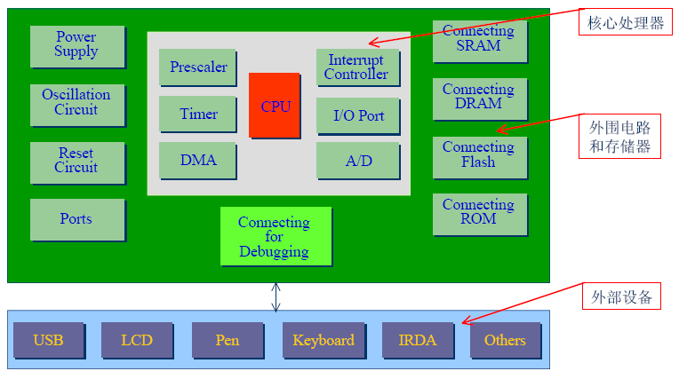
嵌入式系统硬件基本结构

Slide 16
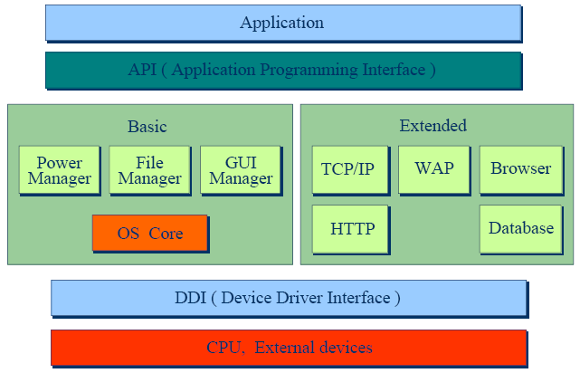
软件体系结构

Slide 17
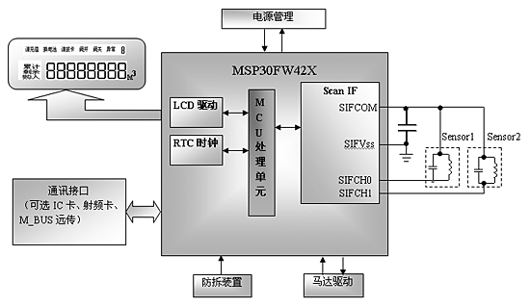
无磁传感器水表解决方案

Slide 18
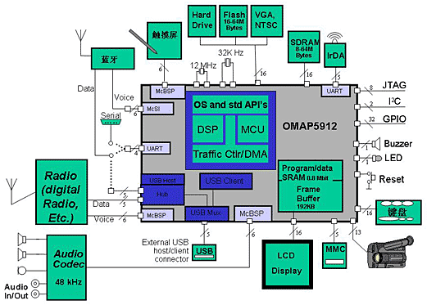
基于OMAP5912的智能手持设备方案

Slide 19
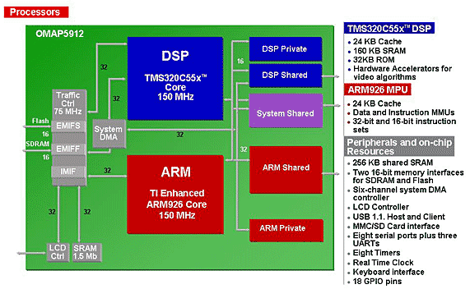
OMAP5912内部功能框图

Slide 20
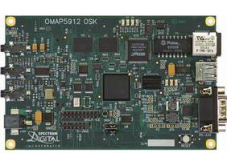
OMAP5912嵌入式开发平台

Slide 21
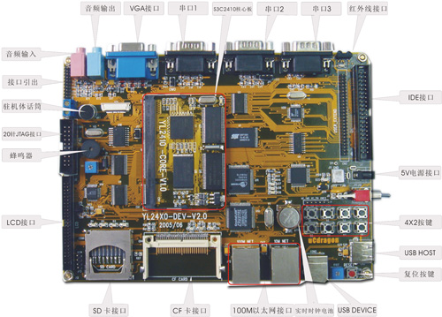
2410开发板

Slide 22
未来的嵌入式产业
用户需求
3C技术
技术需求
任何时间
消费类
SoC
任何地点
任何渠道
通信
计算机
RTOS
任何内容

Slide 23
思考题
熟悉的嵌入式产品？
未来的嵌入式产品？
嵌入式系统的组成部分？
列举几个生活中常见的嵌入式系统实例
嵌入式系统的特点？

